Slide 1

Team 10
BePro
Team Project Final Presentation
Notes:
안녕하십니까, 오늘 발표를 맡게 된 소프트웨어공학개론 10조 BePro 팀의 심윤보입니다.
지금부터 Final Presentation 시작하겠습니다.

Slide 2
초기에 설정했던 핵심 기능 목표
수준별 문제 제공
Probs
사용자의 수준에 맞는 프로그래밍 문제를 제공하고, 또한 사용자의 문제 히스토리 기반의 다른 문제들을 추천해줄 수 있어야 한다.
채점 및 REFACTORING
강의 추천
Score
Lecture
사용자가 문제를 풀고 제출한 코드를 테스트 케이스 바탕으로 채점하고, ChatGPT에 의해 생성된 코드와 비교 및 팁을 제공해줄 수 있어야 한다.
사용자의 문제 히스토리 기반으로 프로그래밍 강의 영상을 추천해준다.
Notes:
가장 먼저 초기에 설정했던 핵심 기능부터 되짚고 넘어가겠습니다.
3가지로 구분 됩니다.
첫째 – 사용자의 수준에 맞는 문제 제공 및 추천
둘째 – ChatGPT를 이용하여 사용자의 코드를 채점 및 리뷰
셋째 – 사용자의 문제 히스토리 기반으로 강의 추천
것이었습니다

Slide 3
Main Flow
로그인
문제 리스트
코드 작성 및 제출
ChatGPT가 보완한 코드 및 리뷰
Notes:
저희 서비스를 이용하게 되면 다음과 같은 flow로 진행됩니다.

Slide 4
구현 목표
GitHub OAuth 와 연동하여 로그인
난이도별 문제 제공
문제 풀이 페이지에서 코드 입출력 가능
ChatGPT에 의한 리뷰
Login
Questions
Lecture
Notice
My Page 에서 제공
추천 강의와 듣던 강의 모두 표시할 수 있어야 함
공지사항 및 FAQ 표시
Notes:
앞의 핵심 기능 목표와 main flow를 기반으로
구현을 시작하기 앞서 구현 목표를 설정하였습니다.
로그인에서는 github와 연동하여 로그인할 수 있도록,
문제들은 난이도와 종류에 따라 카테고리가 나누어지며, 문제를 제출하여 ChatGPT에게 리뷰를 받을 수 있도록,
강의를 추천받아 볼 수 있도록,
그리고 서비스 공지사항과 사용자의 FAQ를 확인할 수 있도록 하는 것이었습니다.

Slide 5




{ }
Development Tools
Front End
Back End
AI Model

Slide 6
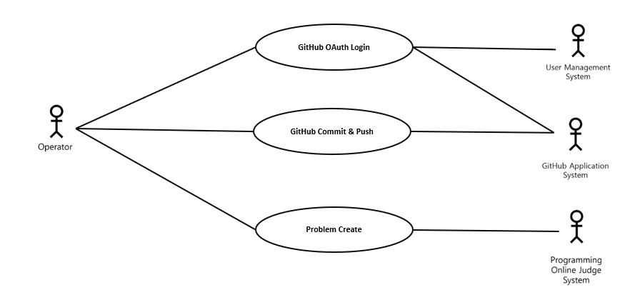
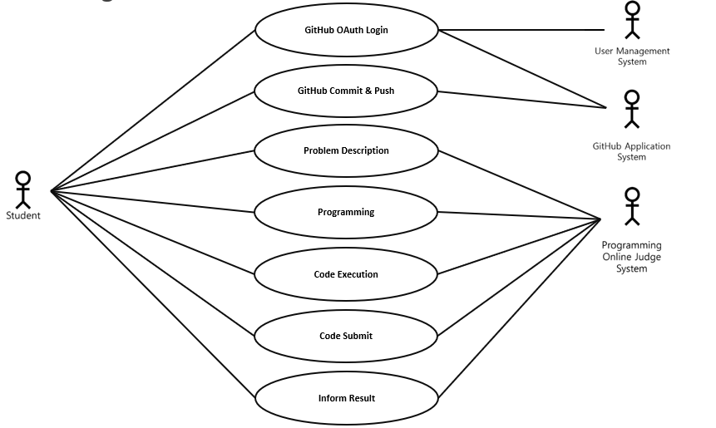
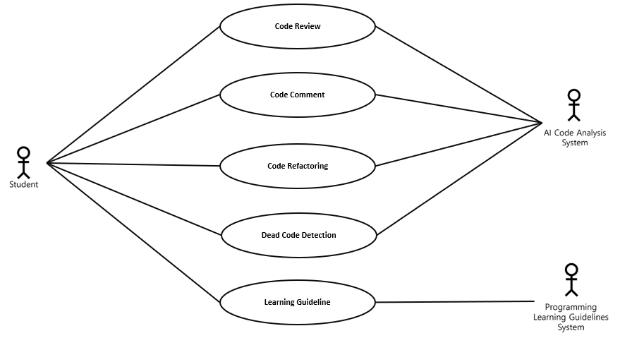
Use Case Diagram
Notes:
다음은 저희 Use Case diagram들입니다.
자세한 설명이 필요하시면 발표가 끝난뒤 질문을 주시면 감사하겠습니다.

Slide 7
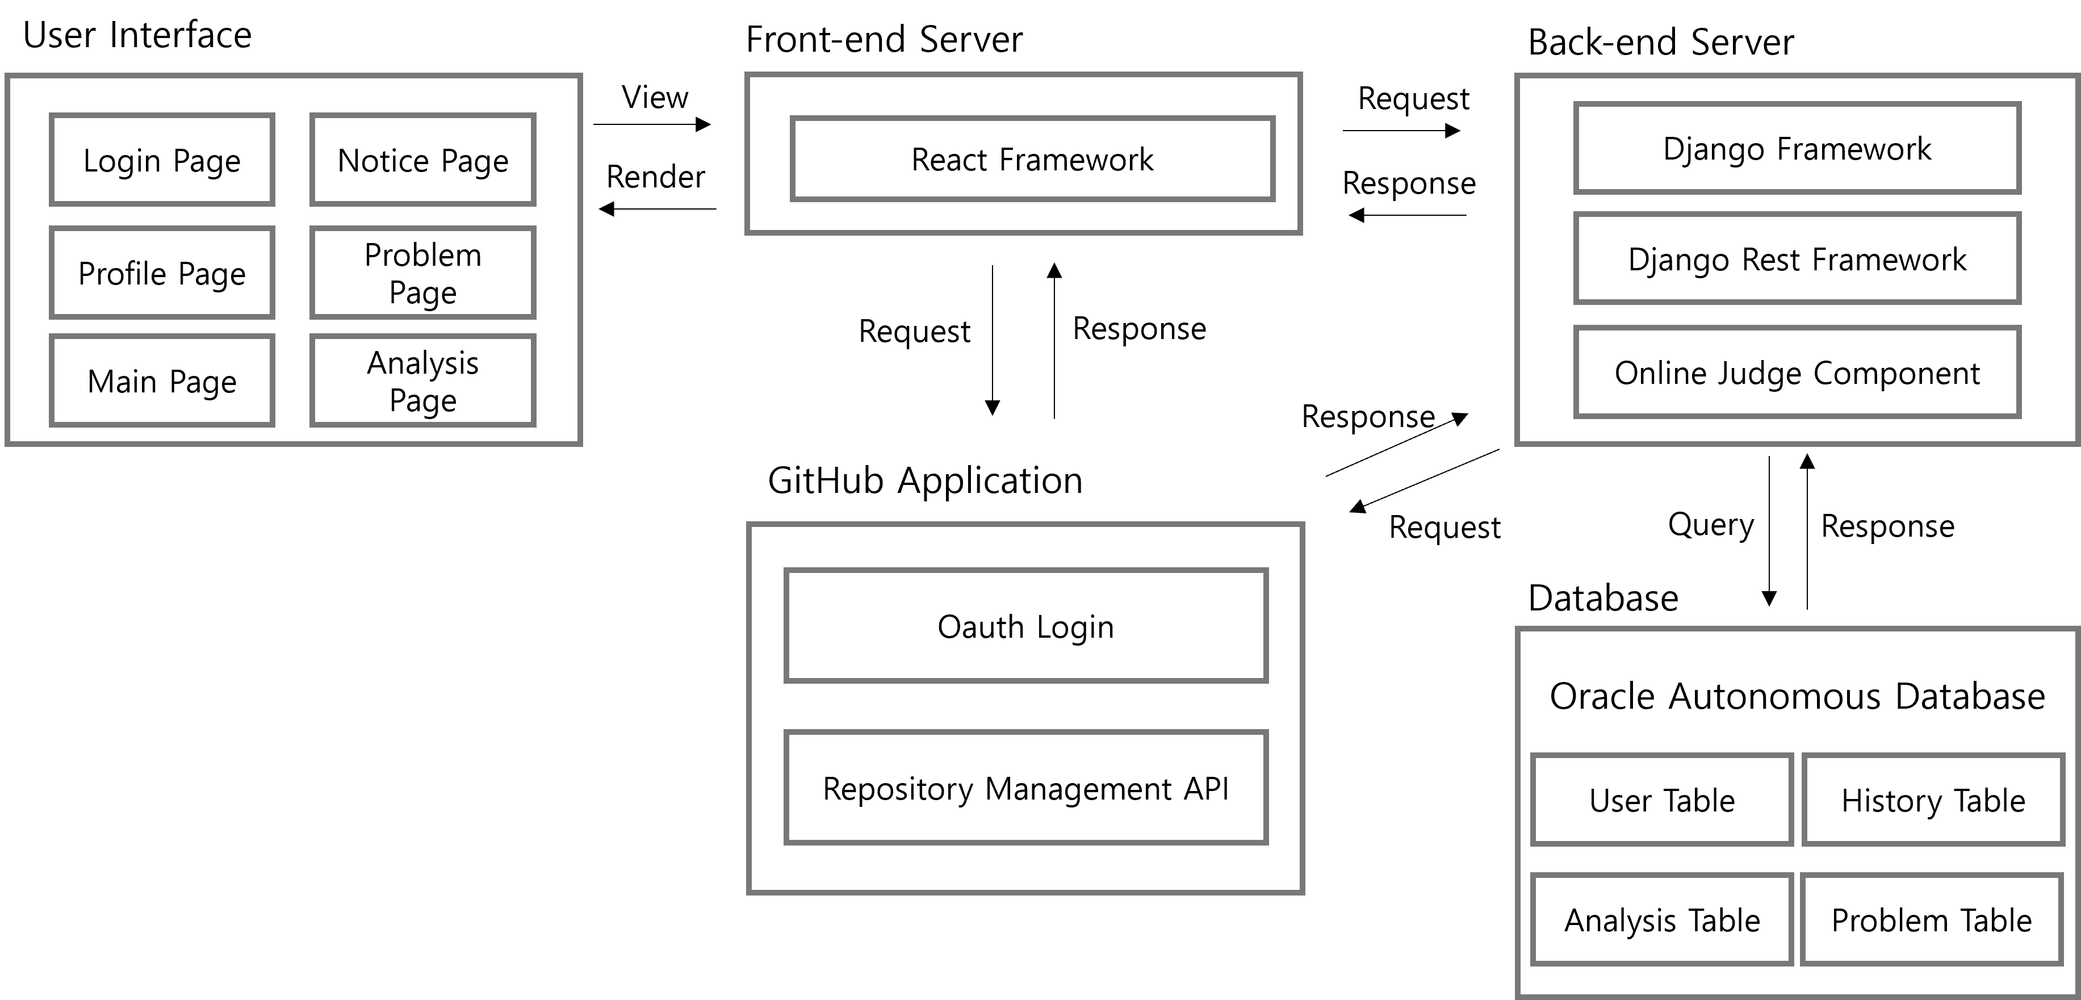
Overall System Architecture
Notes:
BEPRO의 시스템은 크게 frontend와 backend, database와 외부 application으로 이루어짐
Frontend Server는 User Interface와 상호작용하여 데이터를 요청받고, 요청받은 데이터를 확인할 수 있도록 함
Backend server는 여러 subsystem들로 구성되어 있으며, REST API를 통해 frontend로부터 subsystem을 호출 받을 수 있고,
DB로부터 필요한 데이터를 query를 통해 가져오거나 저장하는 등의 동작을 할 수 있음
로그인과 코드 저장, 기록을 위한 Github Application과
코드 실행, 리팩토링, 리뷰 등을 위한 ChatGPT Application은 BePro 서버와 데이터를 주고 받습니다.

Slide 8
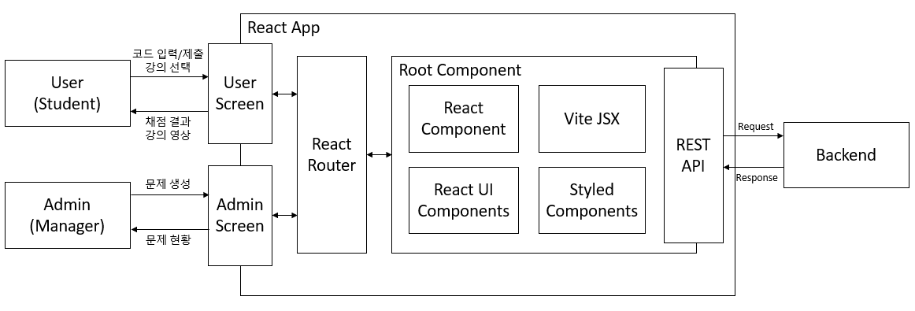
System Architecture : Front - End
Notes:
Frontend를 더 면밀히 살펴보면, 사용자들이 각자의 웹 브라우저를 통해 React App에 접근할 수 있으며,
Router를 통해 각자 요청한 페이지의 Component가 Root Component 아래에 Composition 됩니다.

Slide 9
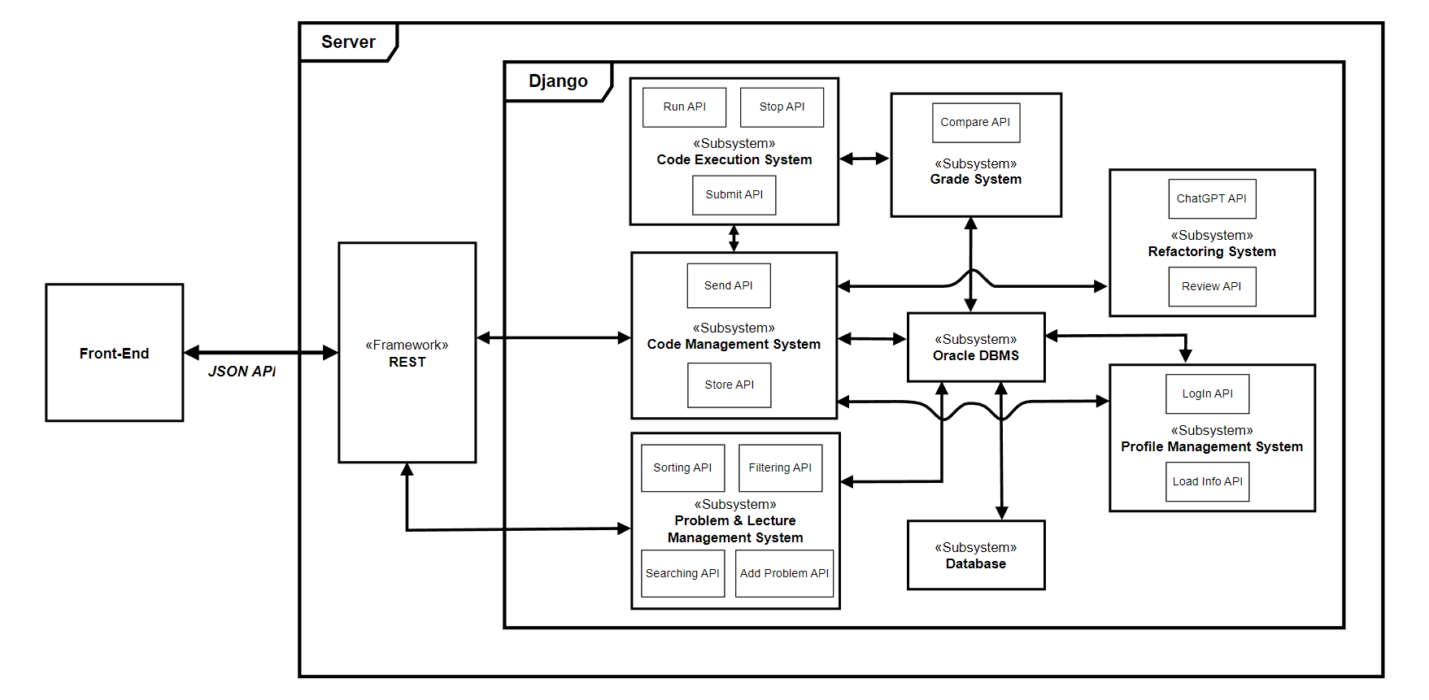
System Architecture : Back - End
Notes:
Backend의 Django는 크게 여덟 개의 Sub-System으로 구성되어 있습니다.
각 sub-system에 대해 궁금하시면 발표가 끝난 후 질문을 주시면 답해드리겠습니다.
위와 같이 구성된 서버는 REST Framework를 통해 Frontend와 소통하며, JSON의 형태로 요청한 정보에 따라 Django에서 알맞은 Sub-System에 해당하는 API에 따라 요청을 처리한다.
Sub-System중 Oracle DMBS와 Database를 제외한 Code Management System, Code Execution System, Problem & Lecture Management System, Grade System, Refactoring System, Profile Management System까지 여섯 개의 Sub-System은 다음과 같은 부분들을 담당한다.
- Code Management System: Code 저장 및 필요한 Sub-System으로의 전송을 담당
Code Execution System: Code 실행, 중지, 제출을 담당 - Problem & Lecture Management System: 제공하는 컨텐츠들의 검색, 정렬 등을 담당
Grade System: 실행한 Code 결과를 정답과 일치하는지 확인을 담당
Refactoring System: ChatGPT API를 활용하여 코드 수정 및 리뷰를 담당
Profile Management System: Login과 사용자 정보 관리를 담당

Slide 10


Development
Preparation

Slide 11
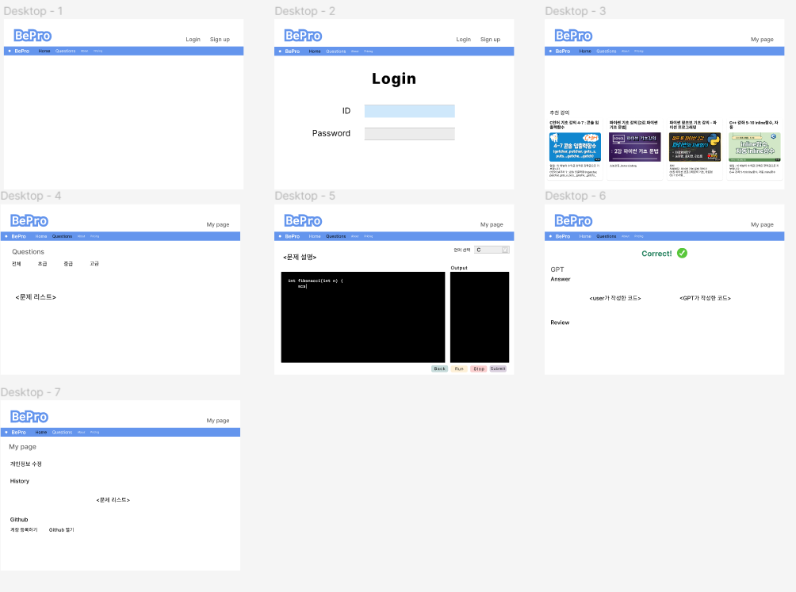
Pre-Development
Design Version 1
초기 웹 Design
Notes:
개발을 시작할 때, 효율을 위해 업무를 분담하였습니다.
가장 먼저 Requirement Specification을 담아 Figma로 만든 초기 웹 디자인을 기반으로 하여

Slide 12
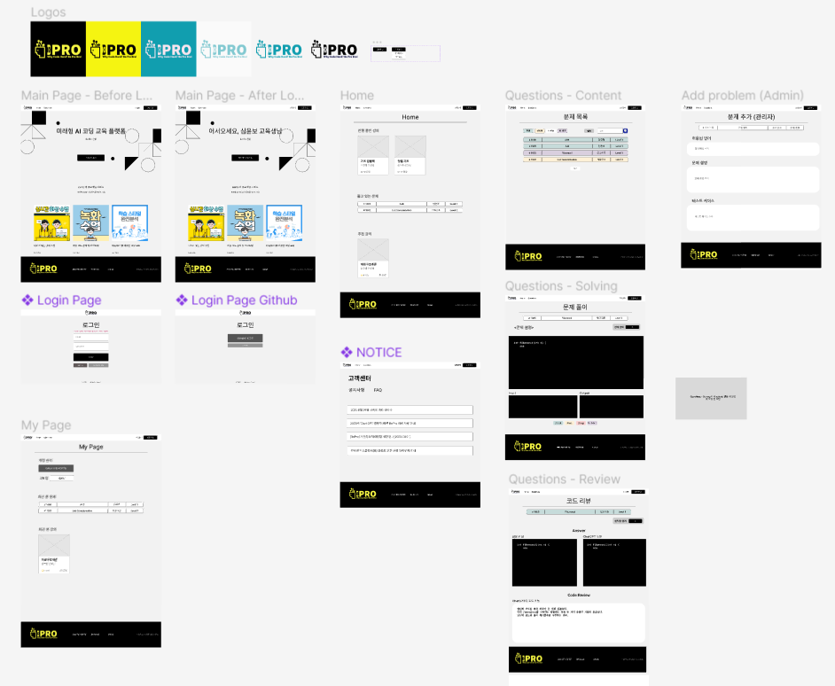



Pre-Development
Design Version 2
웹 Design Ver.2
서비스 Framework
Notes:
두 그룹으로 나뉜 뒤
기존 디자인을 기반으로 더 정교화하고 UX를 고려하여 최종 웹 디자인을 만드는 인원과
서비스 개발을 위한 프론트엔드, 백엔드와 데이터베이스 초기 세팅을 준비하는 인원으로 나누어
동시에 업무를 진행하였습니다.

Slide 13
Development
Coding
Full-Stack & Management: 서정엽
Frontend: 심윤보, 김지윤, 김주엽
Backend: 부윤종, 최윤채, 성보경
Notes:
디자인과 개발 초기 세팅이 완료된 후, 각자 개발 파트를 나누어 개발을 진행하였습니다.

Slide 14
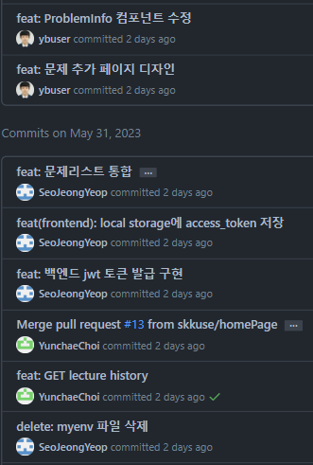
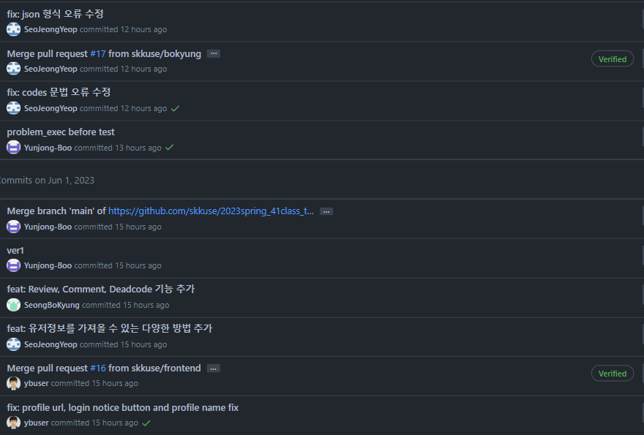
Github
Cooperation Management
Notes:
각자 자신의 파트를 개발하며,
협업이 잘 될 수 있도록 commit title도 컨벤션에 맞게 작성하였고,

Slide 15
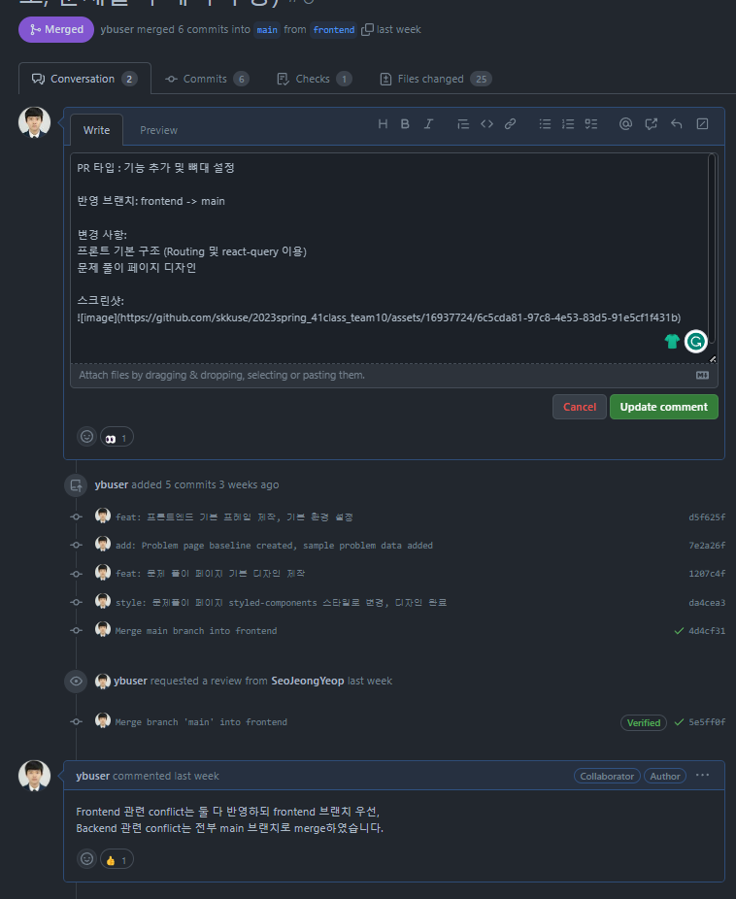
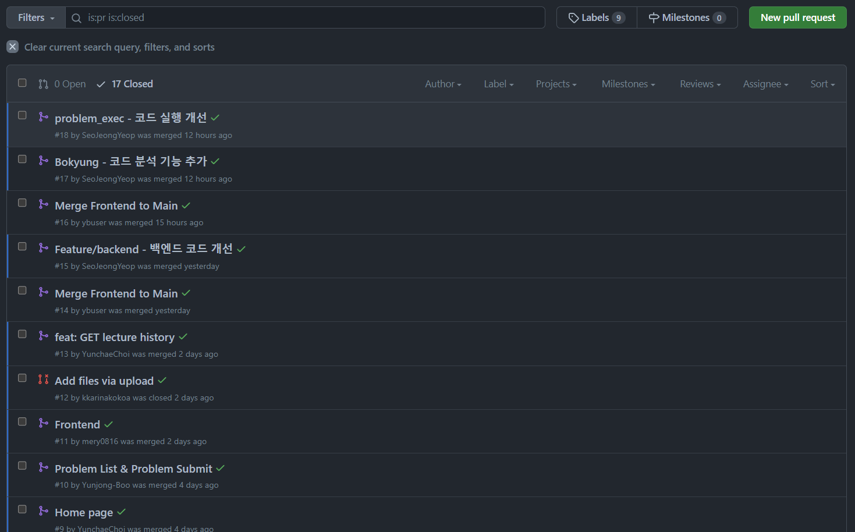
Github
Cooperation Management
Notes:
단체 코딩 과정에서 문제가 생기지 않도록, 각 기능 또는 담당 브랜치에서 작업 후 Pull Request를 이용해,
어떤 기능들을 넣는지 기록을 남기고,
상호가 코드를 확인한 뒤, 코멘트를 달거나 verify 하여 Merge 할 수 있도록 하였습니다

Slide 16
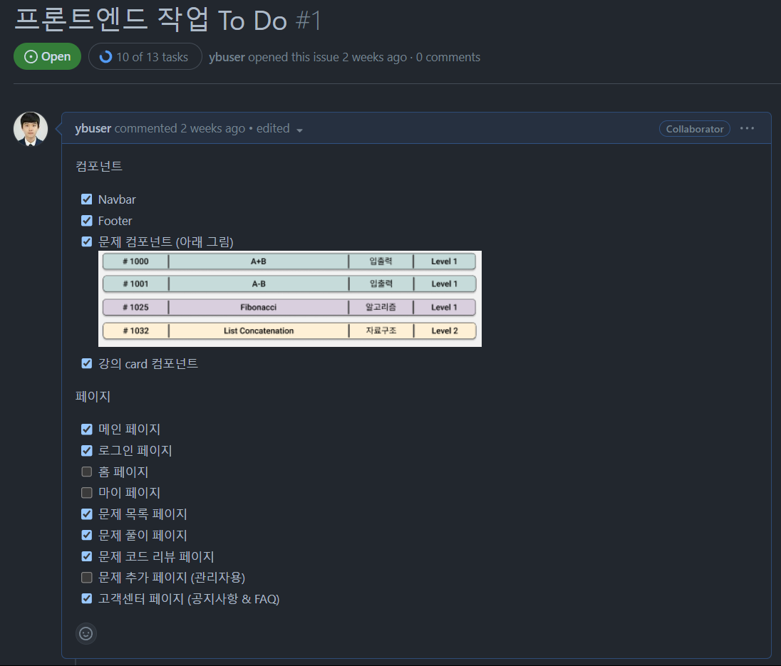
Github
Cooperation Management
Notes:
또 사진과 같이 Issue를 이용하거나, Frontend/Backend 톡방에서 남은 작업의 목록을 세분화하여,
본인들의 일을 Tracking할 수 있도록 하였습니다.

Slide 17
Development
Result - Website
Notes:
다음은 완성된 저희 웹 서비스의 스크린샷입니다.
Figma 디자인이 아닌 전부 실제로 구현되어 작동되는 웹 페이지입니다

Slide 18
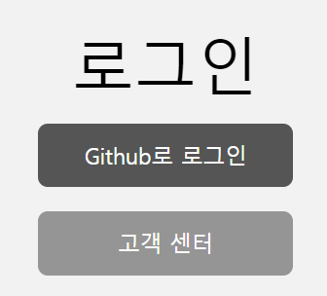
Functional Requirement - Login
Login Page
GitHub OAuth Login

Slide 19
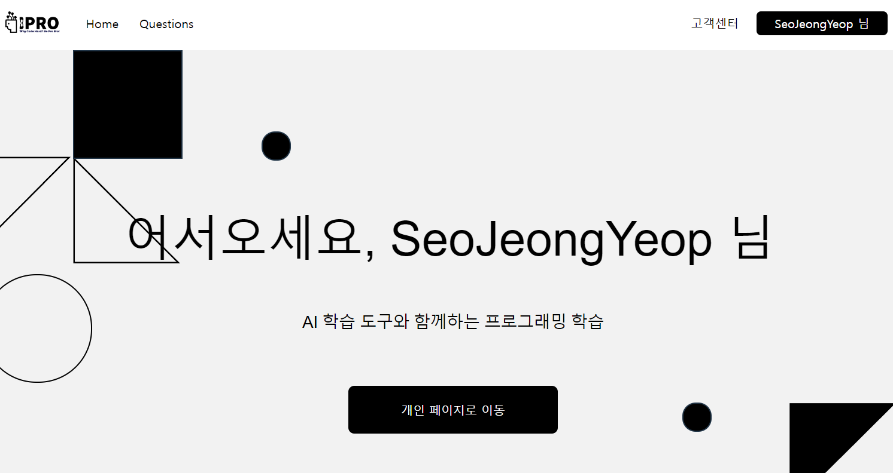
After Login
Main Page

Slide 20
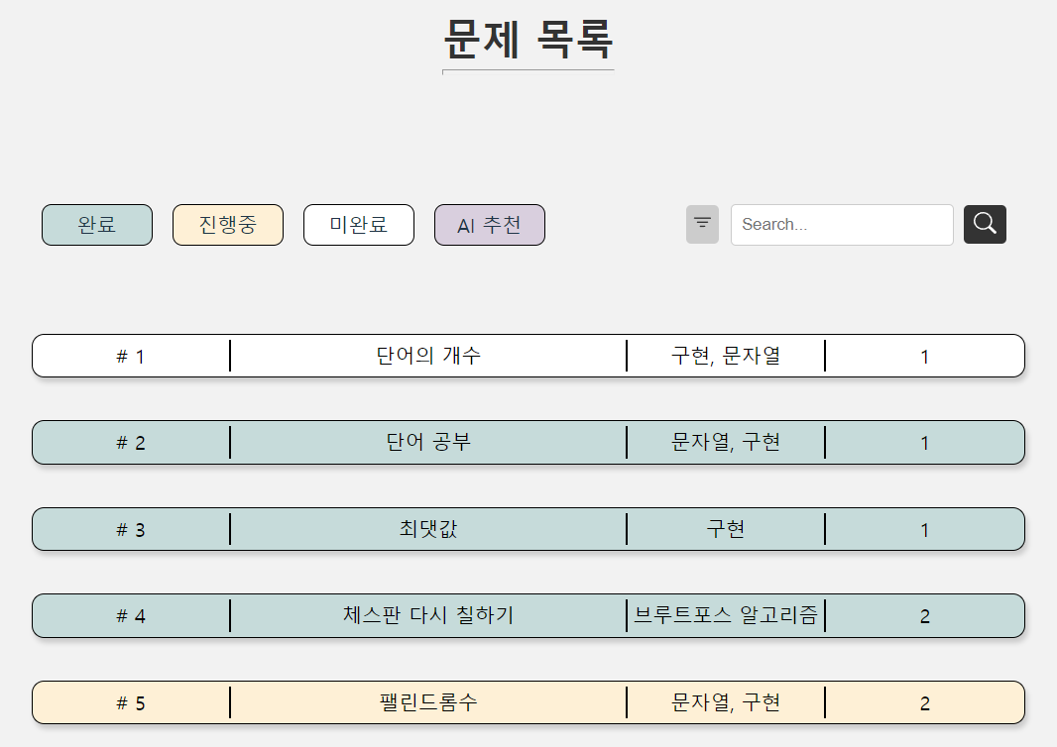
Functional Requirement – Problem List & Problem Filter
Questions Page – Problem List
Problem Filter
Problem List
Notes:
문제 목록 페이지
문제 번호, 제목, 카테고리, 난이도 확인 가능
이미 풀었던 문제인지, 풀다가 만 문제인지, 아직 미완료된 문제, 추천받는 문제인지 한 눈에 확인 가능

Slide 21
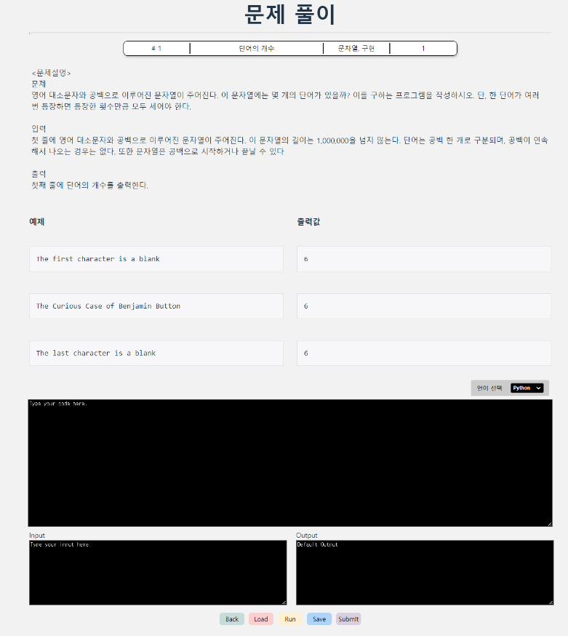
Functional Requirement – Problem Description, Code Save, Code Execution, Code Submit & GitHub Code Upload
Questions Page – Problem Description
- 문제 개요
- 문제 설명
- 문제 예제 및 출력값
- 언어 선택
- 코드 입력
- 테스트케이스 입력
- 테스트케이스 실행 결과
- 버튼 그룹
Notes:
문제 풀이 페이지는 다음과 같이 구성

Slide 22
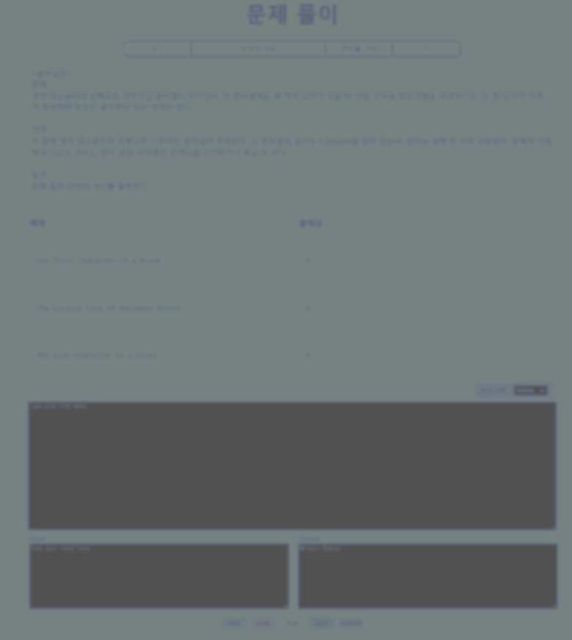

Functional Requirement – Problem Description, Code Save, Code Execution, Code Submit & GitHub Code Upload
Questions Page – Problem Description
- 문제 개요
- 문제 설명
- 문제 예제 및 출력값
- 언어 선택
- 코드 입력
- 테스트케이스 입력
- 테스트케이스 실행 결과
- 버튼 그룹
Notes:
버튼 그룹은 위와 같이 구성되어있습니다.

Slide 23
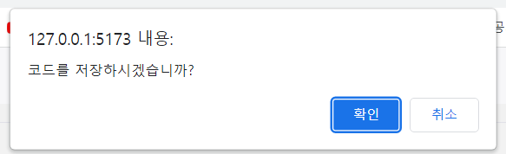
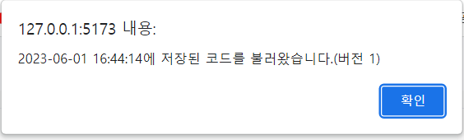

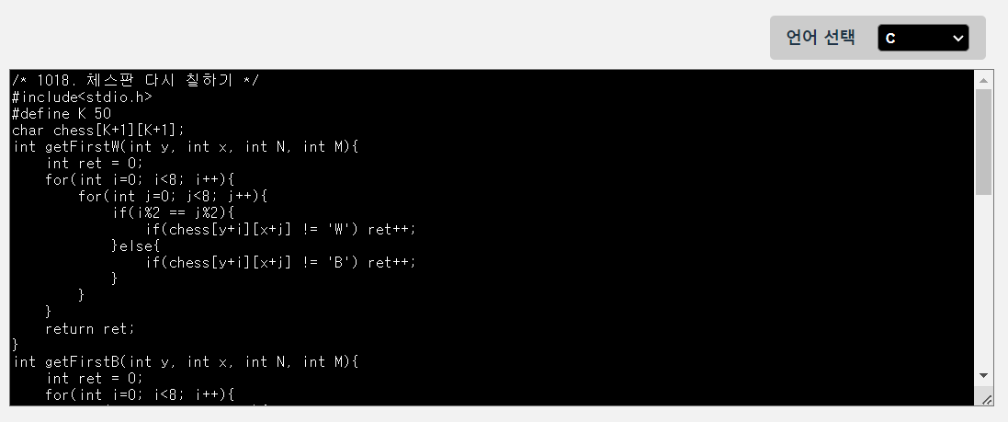

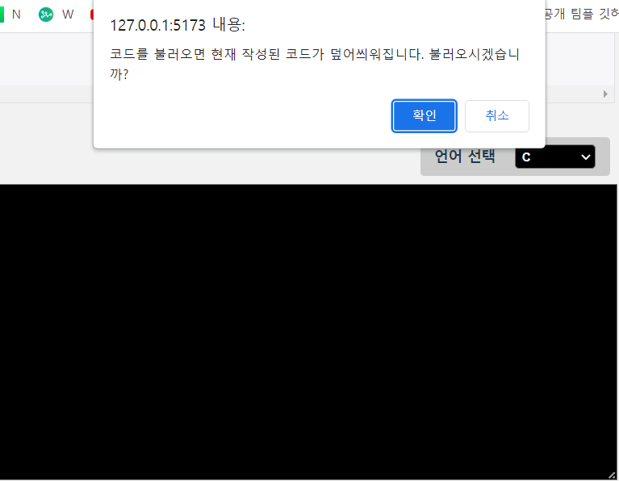
Functional Requirement – Problem Description, Code Save, Code Execution, Code Submit & GitHub Code Upload
Questions Page – Problem Description

Slide 24
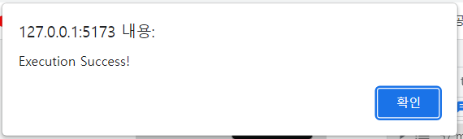
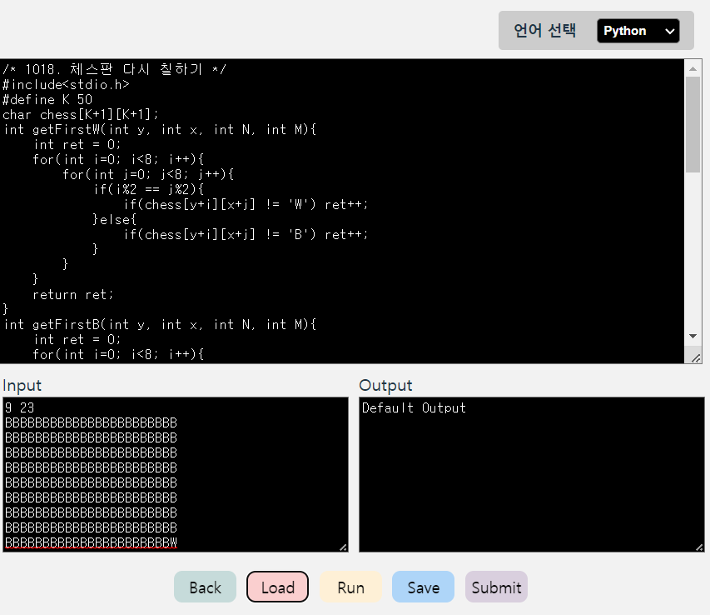
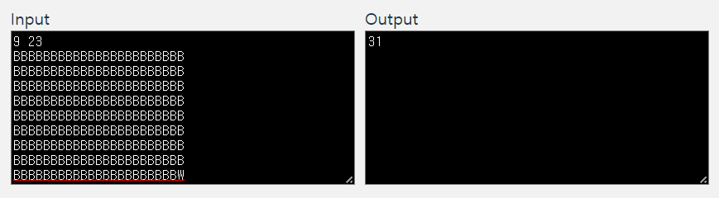
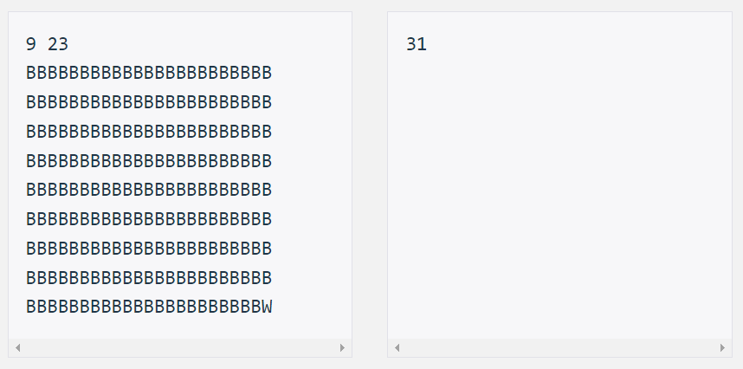

Functional Requirement – Problem Description, Code Save, Code Execution, Code Submit & GitHub Code Upload
Questions Page – Problem Description
Click!

Slide 25
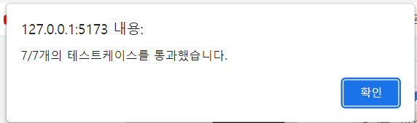

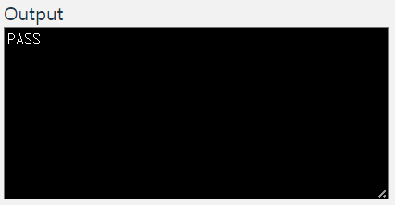
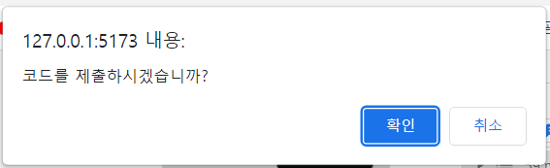
Functional Requirement – Problem Description, Code Save, Code Execution, Code Submit & GitHub Code Upload
Questions Page – Problem Description
Click!

Slide 26
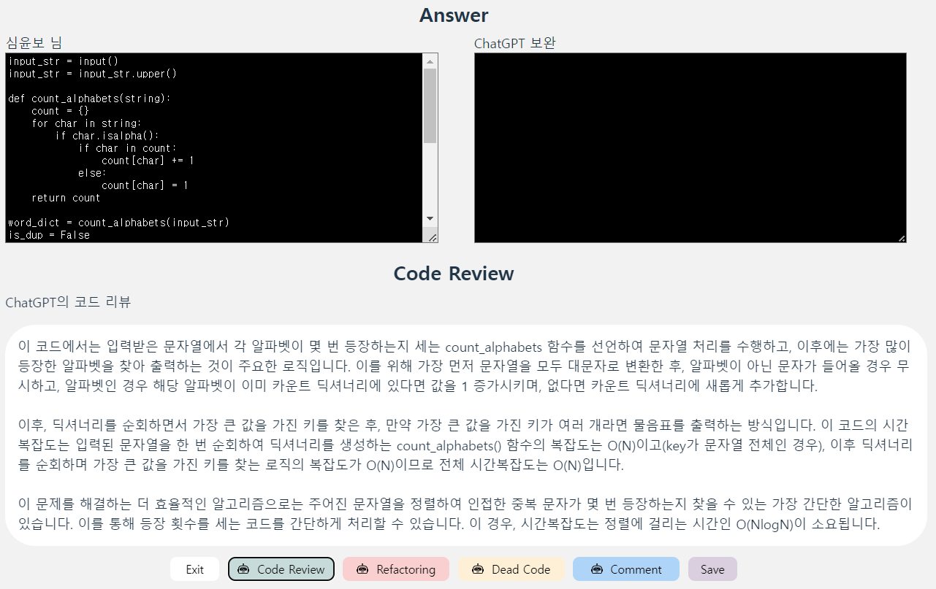
Functional Requirement – AI Code Analysis
Result Page

Slide 27
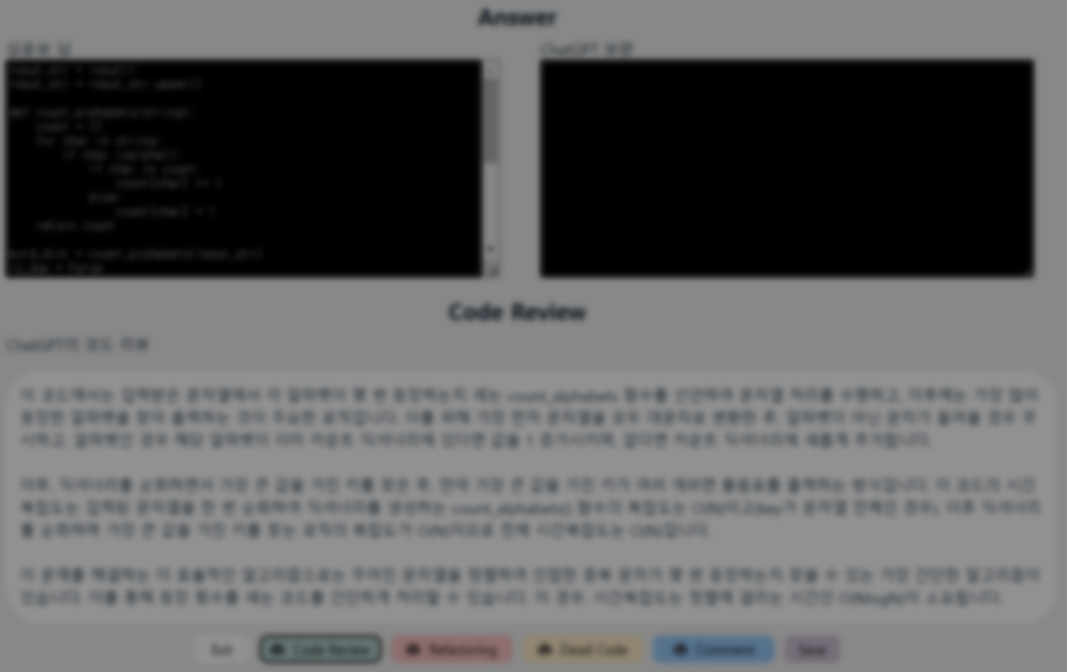

Functional Requirement – AI Code Analysis
Result Page

Slide 28
Functional Requirement – AI Code Analysis
Result Page
Code Review – 코드를 성능관점에서 분석

Slide 29
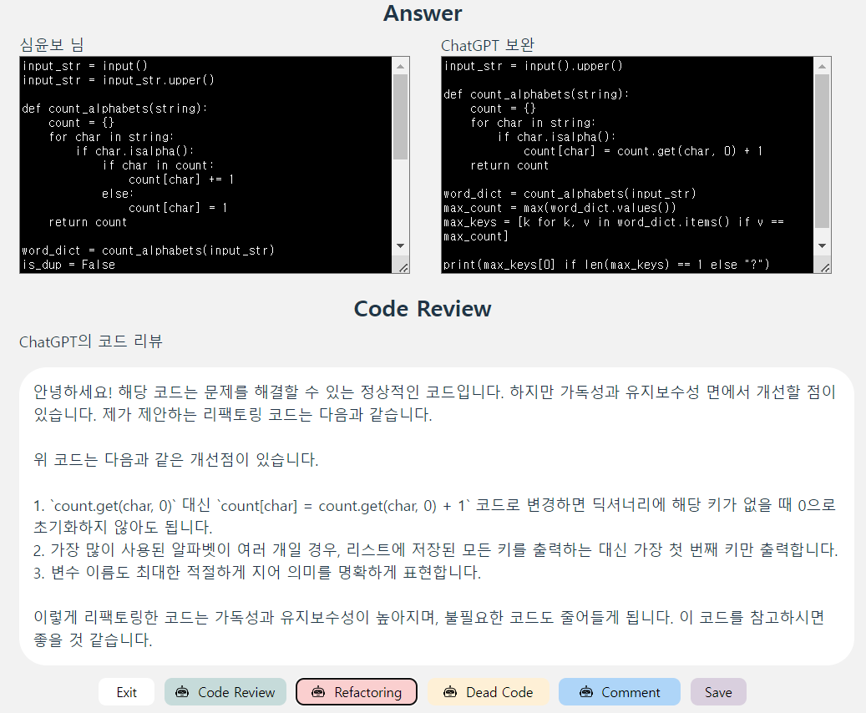
Functional Requirement – AI Code Analysis
Result Page
Refactoring – 코드 리팩토링, 리팩토링 개선점 제안

Slide 30
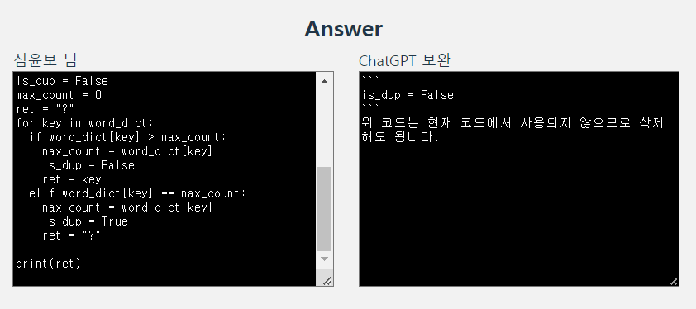
Functional Requirement – AI Code Analysis
Result Page
Dead Code – 불필요 코드 탐지

Slide 31
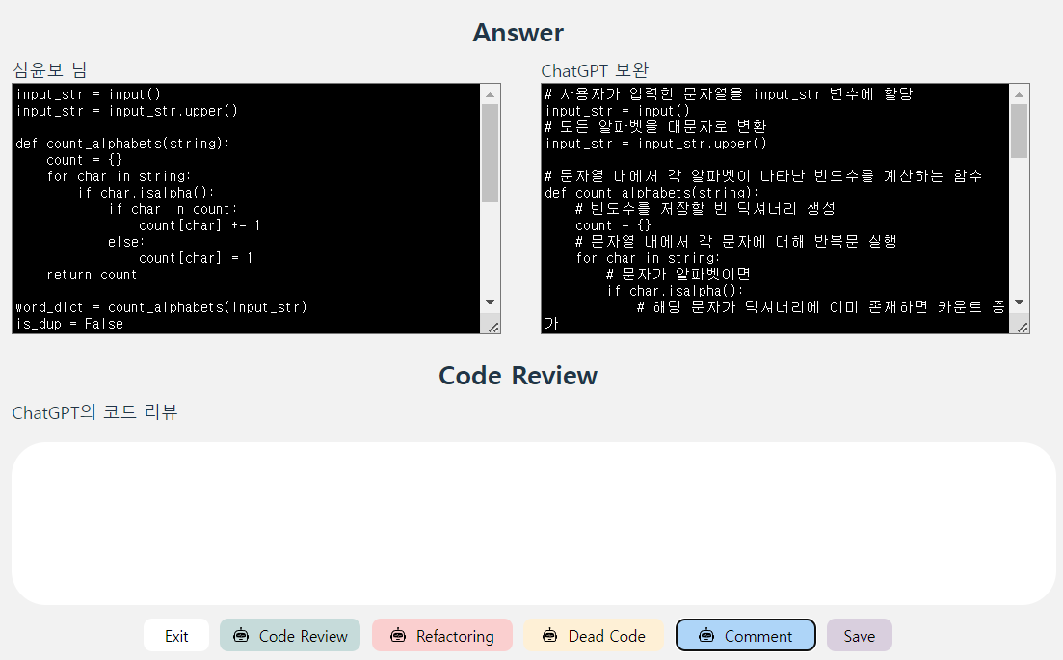
Functional Requirement – AI Code Analysis
Result Page
Comment – 코드에 주석을 추가

Slide 32
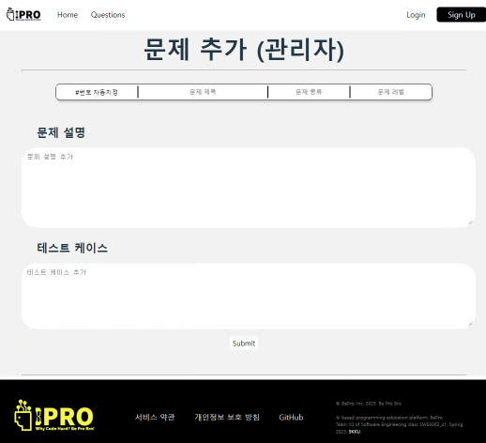
Functional Requirement – Problem Create
Examiner Page
관리자의 문제 추가를 위해 만든 페이지

Slide 33
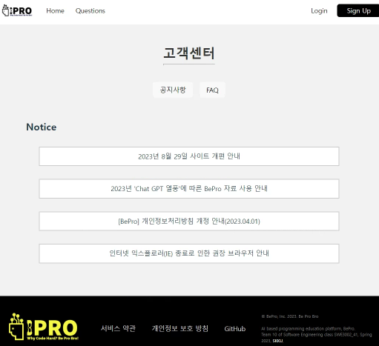
Functional Requirement – Notice
Notice Page
공지사항 및 FAQ를 볼 수 있다.

Slide 34

Fin.

Slide 35
Appendix

Slide 36
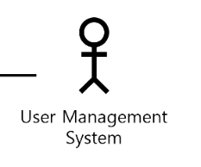
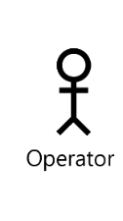


Use Case Diagram
GitHub OAuth Login
GitHub Commit & Push
Problem Create

Slide 37

Use Case Diagram
GitHub OAuth Login
GitHub Commit & Push
Problem Description
Programming
Code Execution
Code Submit
Inform Result

Slide 38
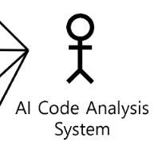

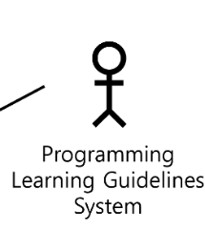
Use Case Diagram
Code Review
Code Comment
Code Refactoring
Dead Code Detection
Learning Guideline

Slide 39
Overall System Architecture
Notes:
BEPRO의 시스템은 크게 frontend와 backend, database와 외부 application으로 이루어짐
Frontend Server는 User Interface와 상호작용하여 데이터를 요청받고, 요청받은 데이터를 확인할 수 있도록 함
Backend server는 여러 subsystem들로 구성되어 있으며, REST API를 통해 frontend로부터 subsystem을 호출 받을 수 있고,
DB로부터 필요한 데이터를 query를 통해 가져오거나 저장하는 등의 동작을 할 수 있음
로그인과 코드 저장, 기록을 위한 Github Application과
코드 실행, 리팩토링, 리뷰 등을 위한 ChatGPT Application은 BePro 서버와 데이터를 주고 받습니다.

Slide 40
System Architecture : Front - End
Notes:
Frontend를 더 면밀히 살펴보면, 사용자들이 각자의 웹 브라우저를 통해 React App에 접근할 수 있으며,
Router를 통해 각자 요청한 페이지의 Component가 Root Component 아래에 Composition 됩니다.

Slide 41
System Architecture : Back - End
Notes:
Backend의 Django는 크게 여덟 개의 Sub-System으로 구성되어 있습니다.
각 sub-system에 대해 궁금하시면 발표가 끝난 후 질문을 주시면 답해드리겠습니다.
위와 같이 구성된 서버는 REST Framework를 통해 Frontend와 소통하며, JSON의 형태로 요청한 정보에 따라 Django에서 알맞은 Sub-System에 해당하는 API에 따라 요청을 처리한다.
Sub-System중 Oracle DMBS와 Database를 제외한 Code Management System, Code Execution System, Problem & Lecture Management System, Grade System, Refactoring System, Profile Management System까지 여섯 개의 Sub-System은 다음과 같은 부분들을 담당한다.
- Code Management System: Code 저장 및 필요한 Sub-System으로의 전송을 담당
Code Execution System: Code 실행, 중지, 제출을 담당 - Problem & Lecture Management System: 제공하는 컨텐츠들의 검색, 정렬 등을 담당
Grade System: 실행한 Code 결과를 정답과 일치하는지 확인을 담당
Refactoring System: ChatGPT API를 활용하여 코드 수정 및 리뷰를 담당
Profile Management System: Login과 사용자 정보 관리를 담당

